Slide 1
Jungle WarriorZ
itCreations

Slide 2
Περιγραφή Παιχνιδιού
2D shooter με στοιχεία platformer
Τα γραφικά του παιχνιδιού από το background μέχρι και τους χαρακτήρες είναι όλα σχεδιασμένα στο χέρι.
Πρωτότυποι ήχοι και μουσική.
Δυνατότητες για single αλλά και για multiplayer παιχνίδι.

Slide 3
Περιπτώσεις Χρήσης
Περίπτωση Χρήσης 1: Έναρξη Single Player
Ο χρήστης επιλέγει να παίξει το παιχνίδι με αντιπάλους που τους χειρίζεται ο υπολογιστής.
Περίπτωση Χρήσης 2: Έναρξη Multi-Player για Host Game
Ο χρήστης δημιουργεί ένα Multiplayer παιχνίδι .και παίζει το παιχνίδι εναντίον κάποιου άλλου
χρήστη.
Περίπτωση Χρήσης 3: Έναρξη Multi-Player για Join Game
Ο χρήστης μπαίνει σε ένα multiplayer παιχνίδι που έχει δημιουργήσει κάποιος άλλος
χρήστης και παίζει εναντίον του.
Περίπτωση Χρήσης 4: Επιλογή Options
Ο χρήστης μπορεί αλλάξει τις ρυθμίσεις του παιχνιδιού (π.χ. να αλλάξει την ένταση του
ήχου).
Περίπτωση Χρήσης 5: Επιλογή Exit
Ο χρήστης κλείνει το παιχνίδι.

Slide 4
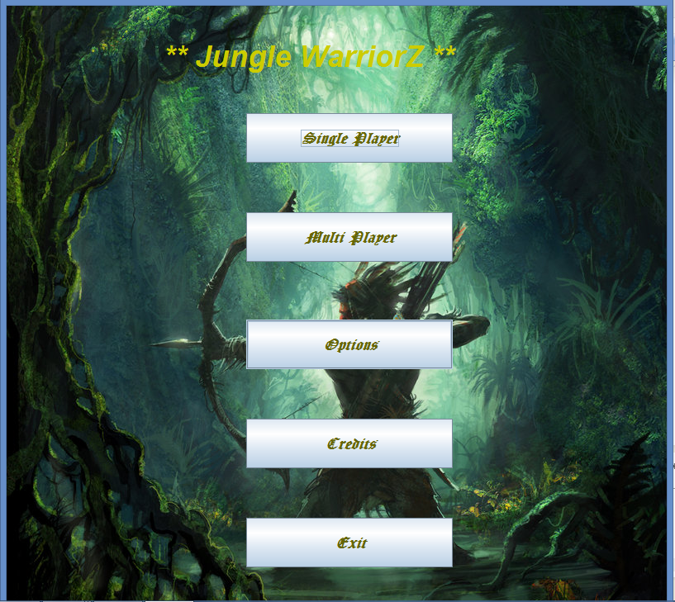
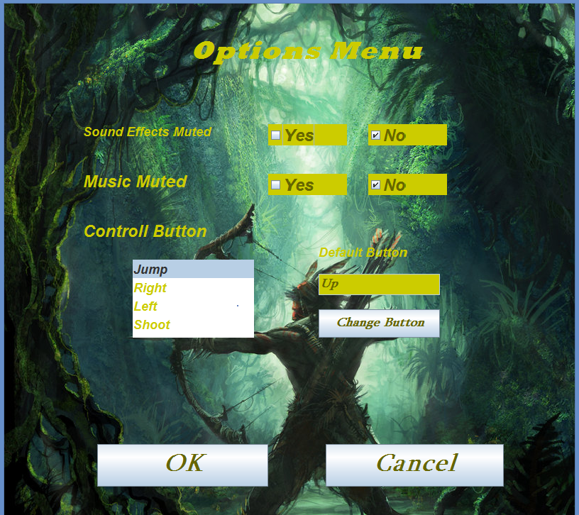
Ενδεικτικές Οθόνες

Slide 5
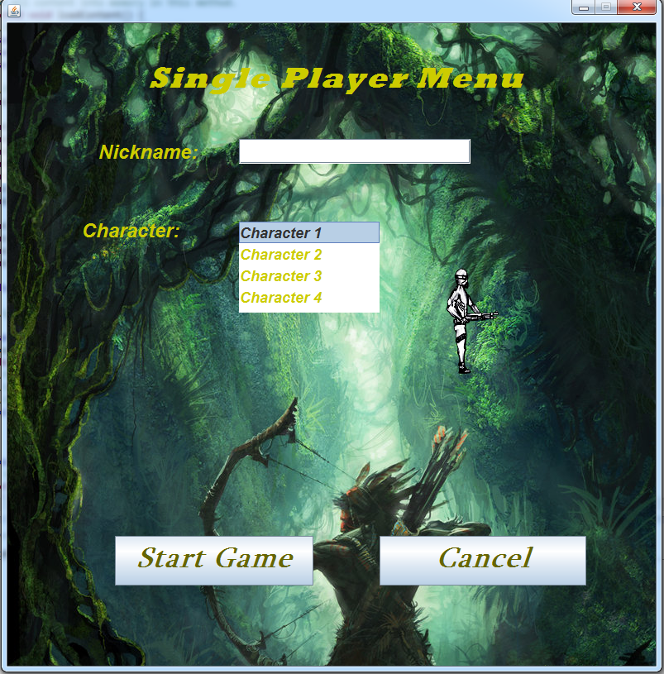
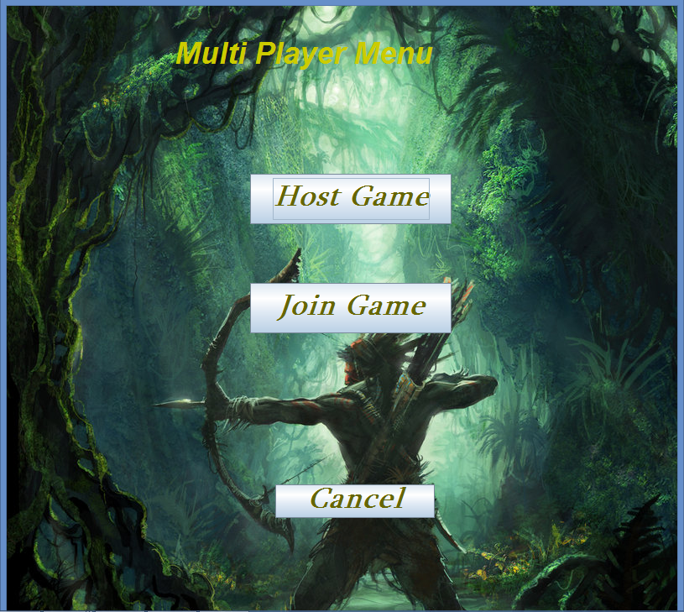
Ενδεικτικές Οθόνες

Slide 6
Ομάδα Ανάπτυξης
Πλήθος Μελών: 8
Κανένα μέλος της ομάδας δεν είχε εμπειρία στην ανάπτυξη κώδικα παιχνιδιού.
Υπήρχε εμπειρία στην ανάπτυξη σε γλώσσα προγραμματισμού java.
Ένα μέλος της ομάδας είχε πρωτύτερη εμπειρία στην δημιουργία και επεξεργασία εικόνας και ήχου.
Υπήρχε καθολική συμμετοχή στην συγγραφή των εγγράφων. Τέσσερα απ’ τα μέλη της ομάδας ασχολήθηκαν με την συγγραφή του κώδικα και ένα μέλος ασχολήθηκε με τη δημιουργία και επεξεργασία εικόνας και ήχου.

Slide 7
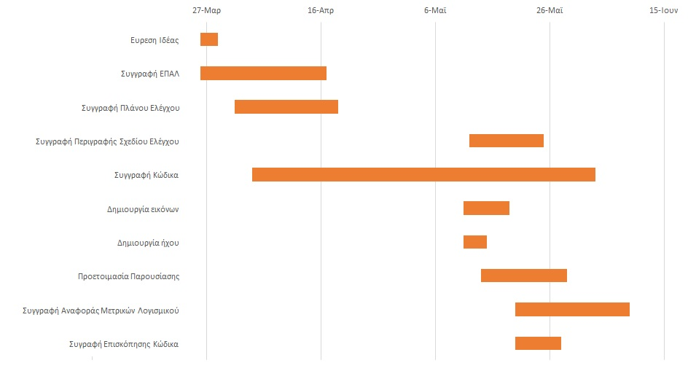
Διάγραμμα Gantt

Slide 8
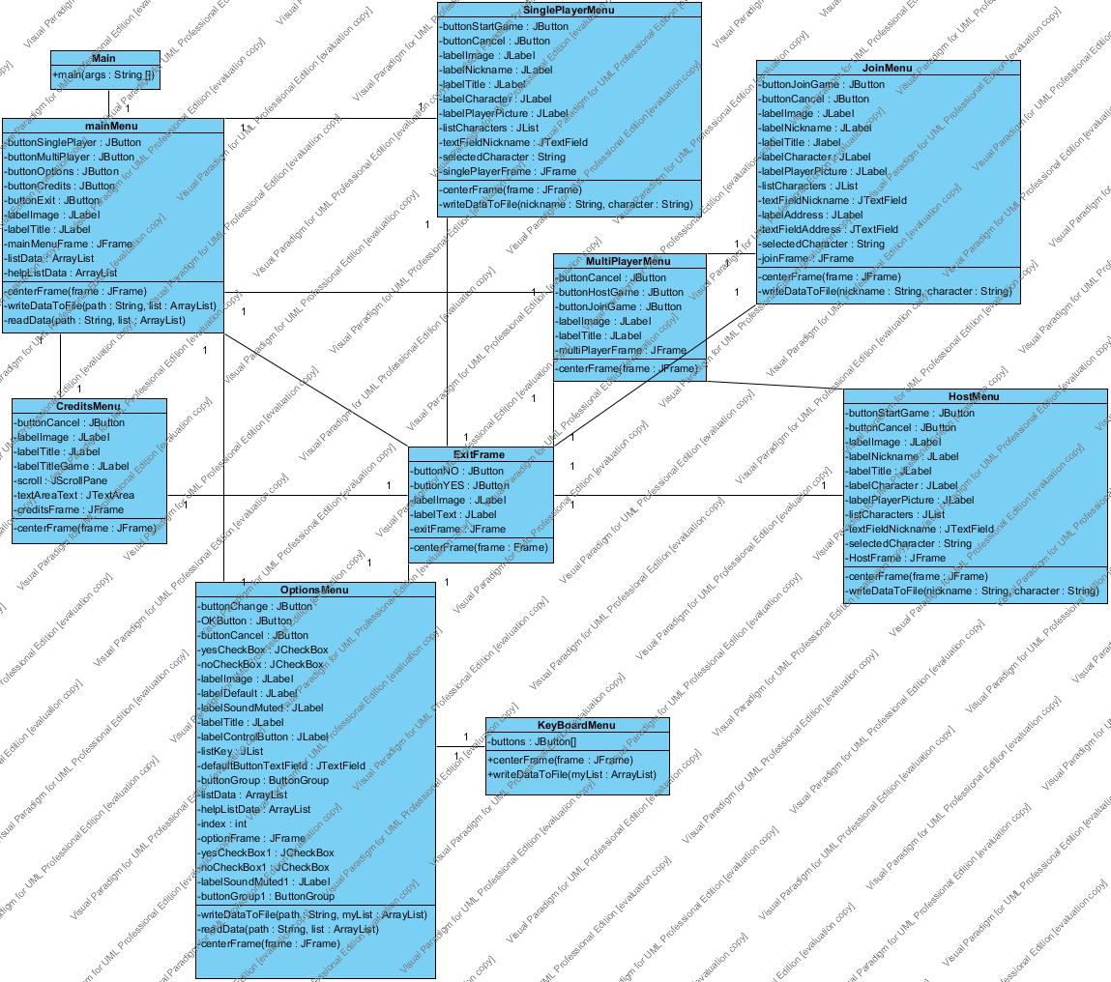
Διάγραμμα Κλάσεων

Slide 9
Προβλήματα Σχεδίασης - Υλοποίησης
Συναντήσαμε προβλήματα στη σύνδεση του menu με το κύριο παιχνίδι.
Συναντήσαμε προβλήματα στην αποθήκευση ορισμένων δεδομένων κυρίως στην αλλαγή πλήκτρων χειρισμού.
Συναντήσαμε πρόβλημα στη σωστή τοποθέτηση του χαρακτήρα στο παιχνίδι.
Συναντήσαμε πρόβλημα στην εγγραφή συγκεκριμένου αντικειμένου μιας κλάσης των βιβλιοθηκών της java σε ένα δυαδικό αρχείο.

Slide 10
Γλώσσα Προγραμματισμού
Η γλώσσα προγραμματισμού που χρησιμοποιήθηκε είναι η java.

Slide 11
Περιβάλλον Ανάπτυξης
Το περιβάλλον ανάπτυξης που χρησιμοποιήθηκε είναι το eclipse.

Slide 12
Ανθρωποώρες που Καταναλώθηκαν
Εύρεση ιδέας: 3 ώρες
Συγγραφή ΕΠΑΛ: 22 ώρες
Συγγραφή Πλάνου Ελέγχου: 18 ώρες
Συγγραφή Περιγραφής Σχεδίου Ελέγχου: 13 ώρες
Συγγραφή κώδικα: 150 ώρες
Δημιουργία εικόνων: 8 ώρες
Δημιουργία ήχου: 4 ώρες
Προετοιμασία Παρουσίασης: 15 ώρες
Συγγραφή Αναφοράς Μετρικών Λογισμικού: 20 ώρες
Συγγραφή Επισκόπησης Κώδικα: 8 ώρες

Slide 13
Προτάσεις για Βελτίωση
Χρήση διαφορετικού tile manager για πιο εύκολη σχεδίαση επιπέδων.
Δημιουργία περισσότερων επιπέδων.
Καλύτερη AI.

Slide 14
Η ομάδα
Γαζιώτης Αναστάσιος
Γιαγκούδης Ιωάννης
Γιαννουτάκης Παναγιώτης
Κουρούνης Χρήστος
Κουτσουσίμος Ευάγγελος
Παρθένης Ιάσων
Τσιακμάκης Δημήτριος
Χαζαρίδης Νικόλαος

